Slide 1
Finance Tracker Bot
Владимир Бугаев

Slide 2

Идея проекта
Основная цель — создать простого и удобного бота, с которым можно легко контролировать свои финансы прямо в Telegram. Без сложных интерфейсов, регистраций и лишних приложений.

Slide 3
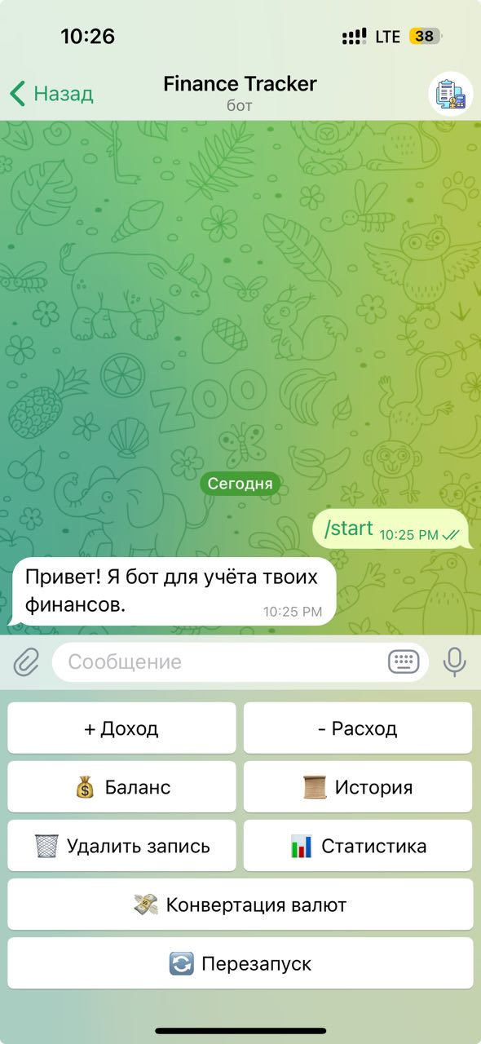
Функциональность
+ Доход / - Расход — добавление суммы с автоматическим обновлением баланса.
Баланс — отображает текущий баланс пользователя.
История — показывает последние операции.
Удалить запись — позволяет удалить конкретную запись из истории.
Статистика — подводит итоги всех доходов и расходов.
Конвертация валют — переводит рубли в указанную валюту по курсу.
Перезапуск — сбрасывает данные пользователя

Slide 4
Технологии
Язык: Python
Библиотека: python-telegram-bot
Хранение данных: SQLite
API: exchangerate-api для получения курсов валют

Slide 5
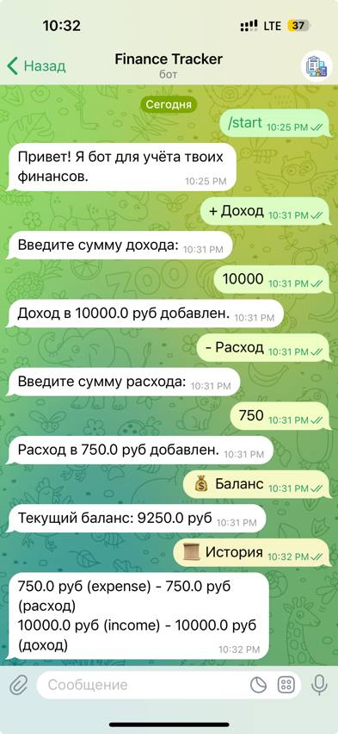
Вывод
Этот бот — удобный помощник для личного учёта финансов, особенно для тех, кто хочет быстро фиксировать траты и доходы в течение дня. Минимализм, простота и эффективность — его главные преимущества.

